Slide 1

第3章 Python程序的基本流程控制（2）

Slide 2
上节回顾

Slide 3
3.1 基本语句
1．赋值语句 a = 3
2．复合赋值语句
（1）序列赋值 x, y = 1, 1.5
（2）多目标赋值 first=second=third=“welcome”
（3）复合赋值 age += 3

Slide 4
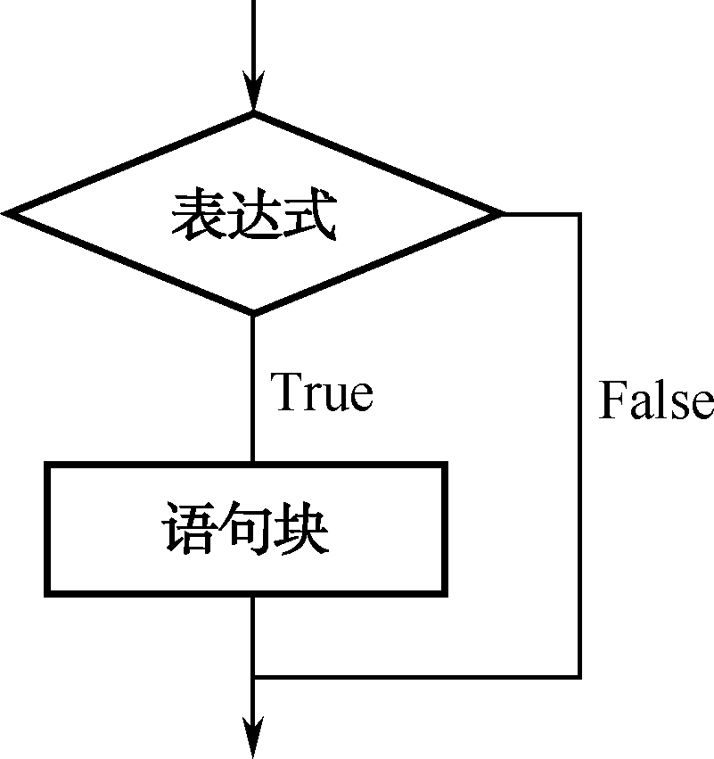
单分支结构
if语句
if 表达式:
语句块
缩进，用四个空格表示
满足条件就执行某些语句块；
不满足条件就不执行某些语句块

Slide 5
二分支结构
if-else语句
<语句块1>是在if条件满足后执行的一个或多个语句序列
<语句块2>是if条件不满足后执行的语句序列
二分支语句用于区分<条件>的两种可能True或者False，分别形成执行路径
if 表达式1:
语句块1
else:
语句块2
缩进，用四个空格表示

Slide 6
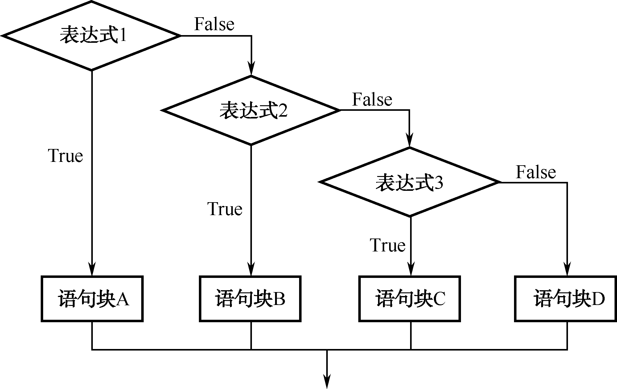
多分支结构
if 表达式1:
语句块A
elif 表达式2:
语句块B
elif 表达式3:
语句块C
else:
语句块D
缩进，用四个空格表示

Slide 7
多条件判断（逻辑运算）
if <条件一> and <条件二> and <条件三>:
if <条件一> or <条件二> or <条件三>:
if not <条件一>:
if <条件一> and <条件二> or <条件三>:

Slide 8
分支语句嵌套
当有多个条件需要满足并且条件之间有递进关系时，可以使用分支语句的嵌套。
其中，if子句、elif子句以及else子句中都可以嵌套if语句或者if-elif-else子句

Slide 9




引入第三方库
方式一：
程序可以调用库名中的所有函数，使用库中函数的格式如下：
方式二：

Slide 10
循环结构

Slide 11
循环分类
根据循环执行次数的确定性，循环可以分为确定次数循环和非确定次数循环。
确定次数循环
for循环
非确定次数循环
while循环

Slide 12
遍历循环: for语句
确定次数循环指循环体对循环次数有明确的定义循环次数
遍历循环：采用遍历结构（对象）中元素个数来体现
Python通过保留字for实现“遍历循环” ：
for 循环变量 in 对象:
语句块A
else: #可选
语句块B

Slide 13
遍历循环: for语句
遍历结构可以是字符串、文件、组合数据类型或range()函数：
循环N次 for i in range(N): <语句块> | 遍历字符串s for c in s: <语句块> | 遍历文件fi的每一行 for line in fi: <语句块> | 遍历列表ls for item in ls: <语句块>

Slide 14
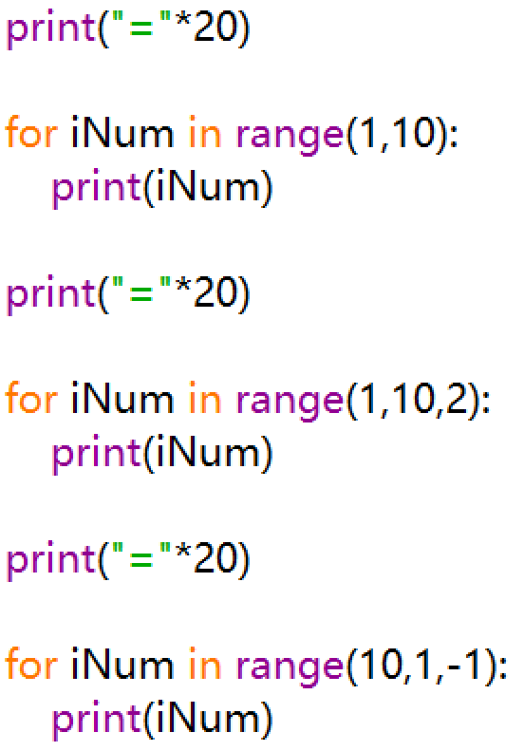
for + range()函数
内建函数range()用于生成整数序列
通常的写法是：range(start, end, step)
左闭右开区间[start, end)
step代表序列的步长（可以省略，默认值是1）

Slide 15
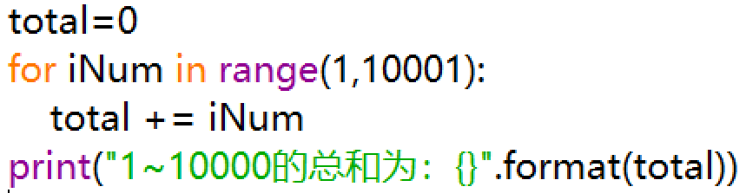
【例3-1】自然数之和（for+range）
编写程序，使用for语句计算1～10000的自然数之和。

Slide 16
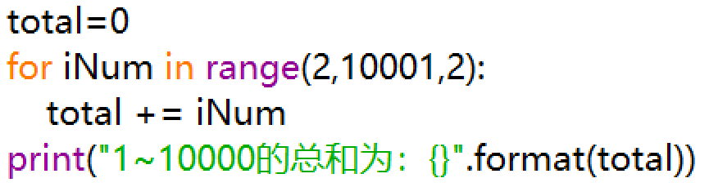
【例3-2】自然数偶数之和（for+range）
编写程序，使用for语句计算1～10000的偶数自然数之和。

Slide 17
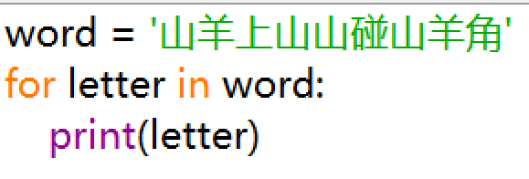
for+字符串
字符串可以看作是字符的序列
每个字符作为一个循环变量

Slide 18
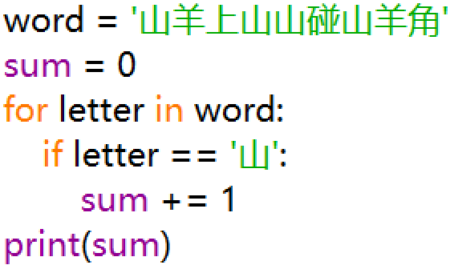
【例3-3】统计字符出现次数
统计“山”出现次数

Slide 19
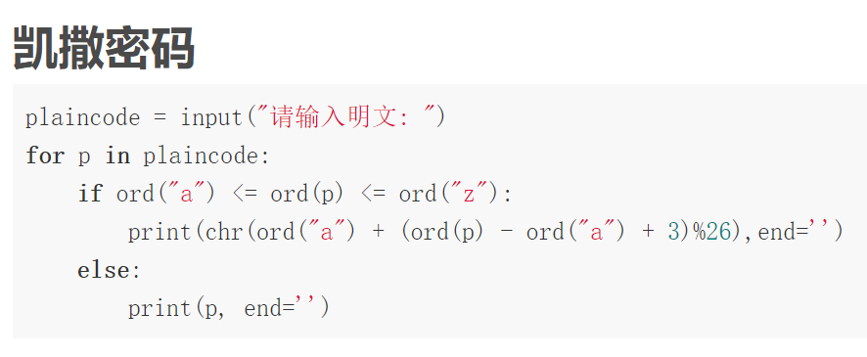
【例3-4】凯撒密码

Slide 20
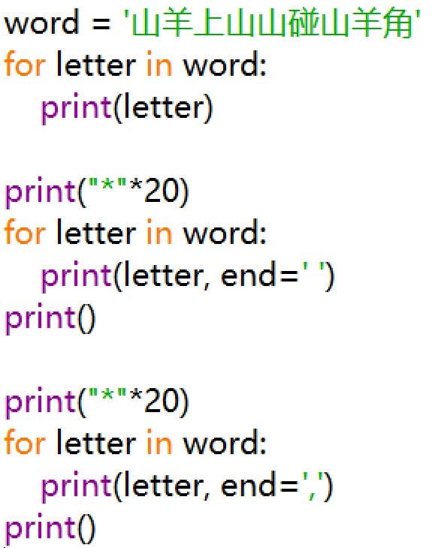
说明：print()函数不换行
默认情况下
print(“”, end = “\n”)
不换行
print(“”, end = “”)

Slide 21
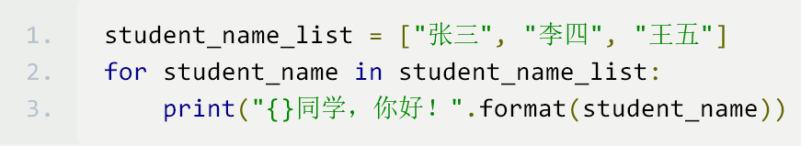
列表遍历

Slide 22
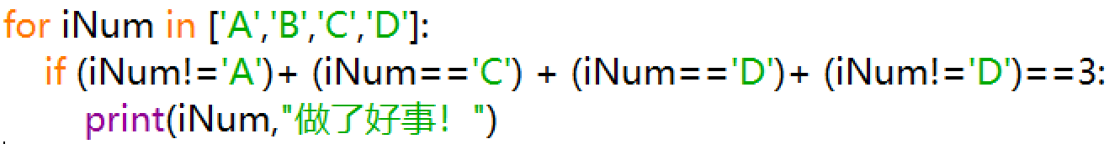
【例3-5】谁在说谎
编写程序，解决以下问题。
4个人中有一人做了好事，已知有三个人说了真话，根据下面对话判断是谁做的好事。
A说：不是我；
B说：是C；
C说：是D；
D说：C胡说。

Slide 23
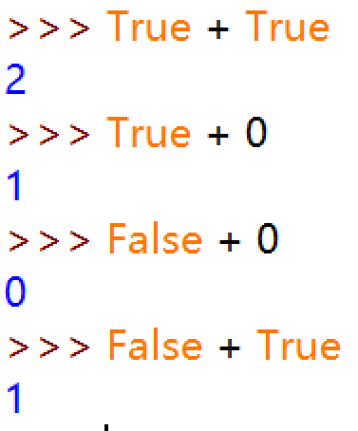
说明：布尔值本质上还是数字类型
True的值为1
Flase的值为0

Slide 24
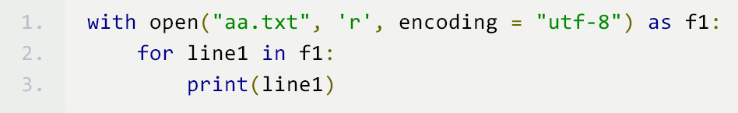
文件遍历

Slide 25
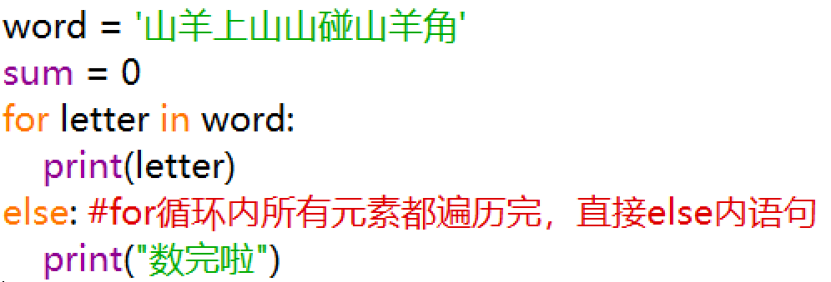
for-else语句

Slide 26
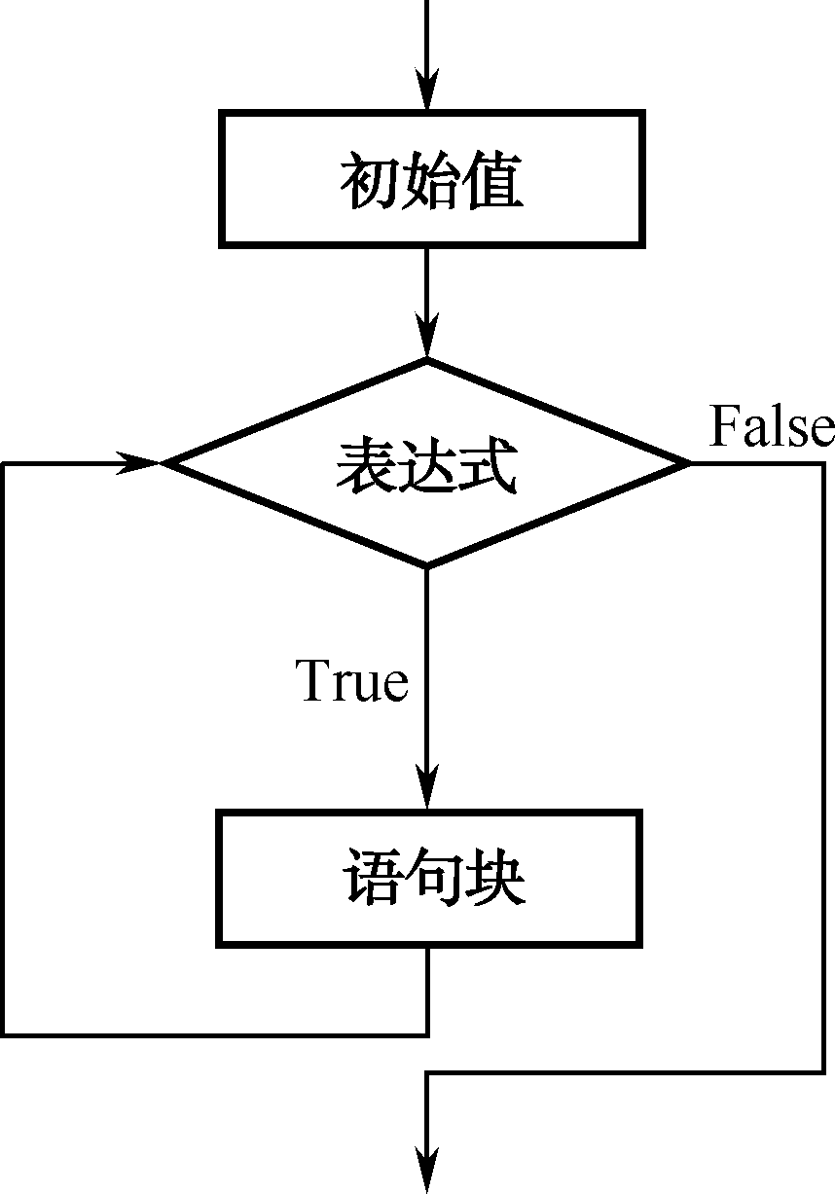
无限循环: while语句
无限循环一直保持循环操作直到特定循环条件不被满足才结束，不需要提前知道确定循环次数。
Python通过保留字while实现无限循环，使用方法如下：
初始值
while 表达式: #表达式的值为真
语句块A #符合条件时执行的语句
else: #可选项
语句块B

Slide 27
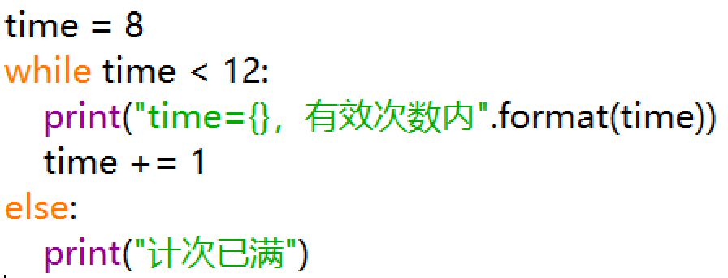
【例3-6】计次

Slide 28
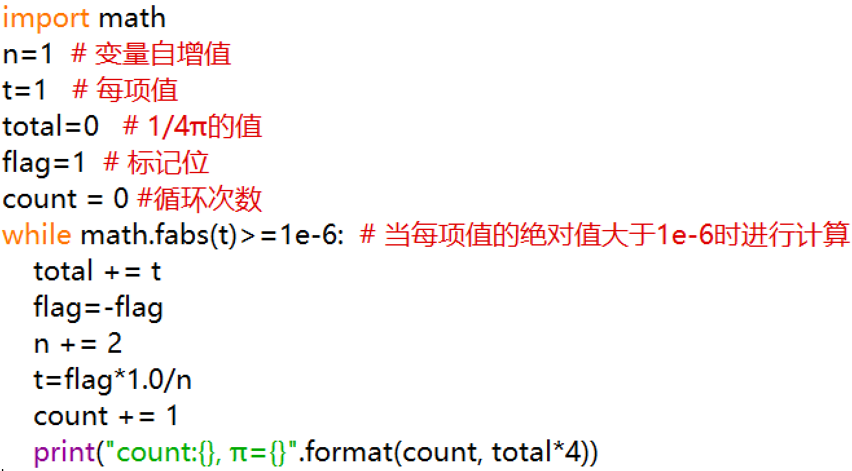
【例3-7】计算π的近似值
编写程序，用下列公式计算π的近似值，直到最后一项的绝对值小于10⁻⁶为止

Slide 29
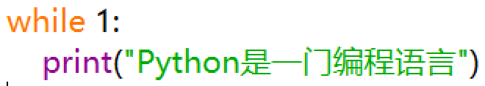
死循环
在while循环中，如果表达式的值恒真，循环将一直执行下去，无法靠自身终止，从而产生死循环

Slide 30
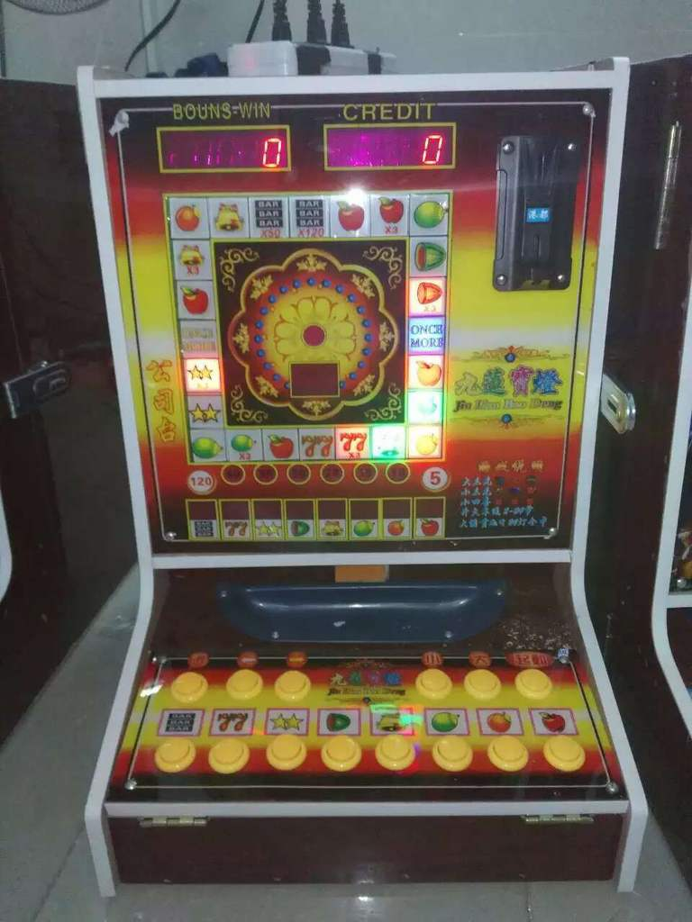
想一想：老虎机
要点
金币数量
彩票选择
当前位置
游走位置（随机数）
奖励计算

Slide 31
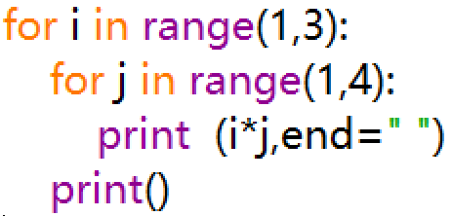
循环语句嵌套
为了解决复杂的问题，可以使用循环语句的嵌套，嵌套层数不限，但是循环的内外层之间不能交叉。其中，双层循环是一种常用的循环嵌套，循环的总次数等于内外层次数之积

Slide 32
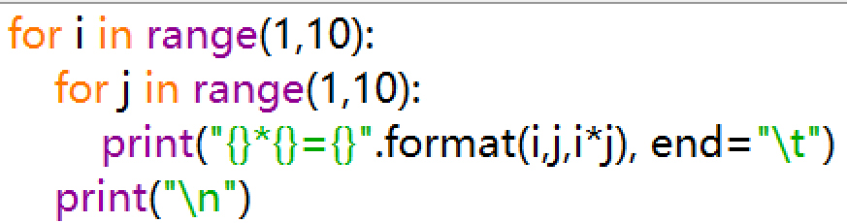
【例3-8】九九乘法表
编写程序，使用双重循环输出九九乘法表

Slide 33
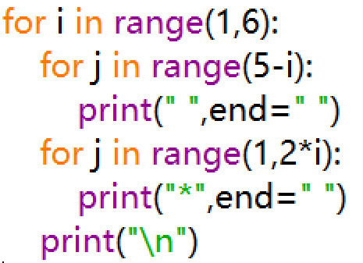
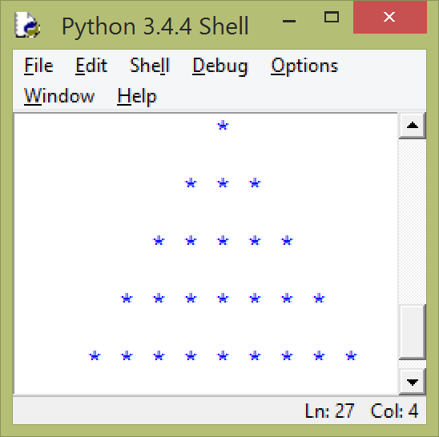
【例3-9】三角形图案
编写程序，使用双重循环输出所示三角形图案

Slide 34
中断循环
中断当前循环break
中断本次循环continue

Slide 35
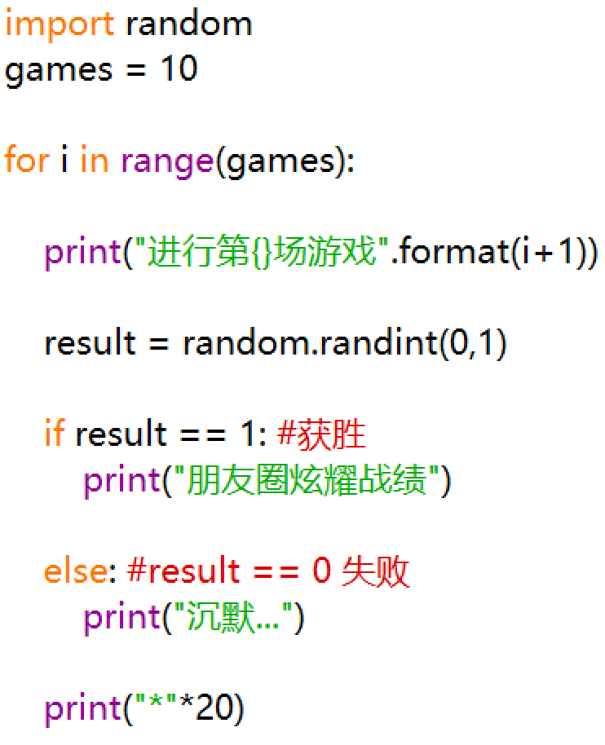

【例3-10】：打10次游戏

Slide 36
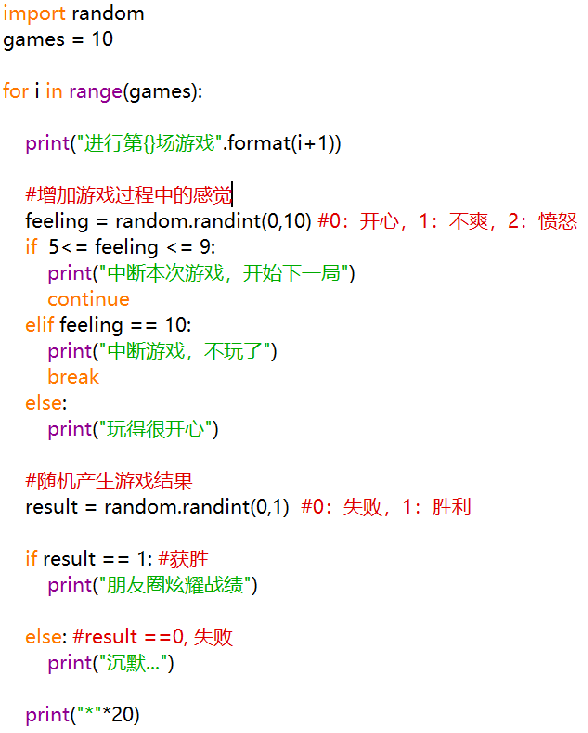
【例3-11】中断循环
中断游戏，不玩了
break
中断本次游戏，开始下一局
continue

Slide 37
转移和中断语句
break语句
break语句用于中断当前循环的执行，跳出循环结构
对于包含else子句的while循环和for循环而言，在while或for子句中一旦执行break语句，else子句将没有机会执行
Continue语句
与break语句不同，continue语句用于中断本次循环的执行，进入下一轮循环条件是否满足的判断

Slide 38
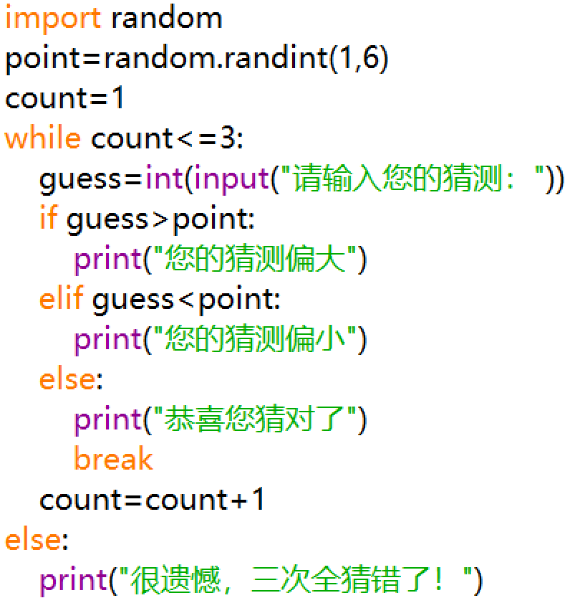
【例3-15】猜颜色
编写程序，随机产生色子的一面（数字1～6），给用户三次猜测机会，程序给出猜测提示（偏大或偏小）。如果某次猜测正确，则提示正确并中断循环；如果三次均猜错，则提示机会用完

Slide 39
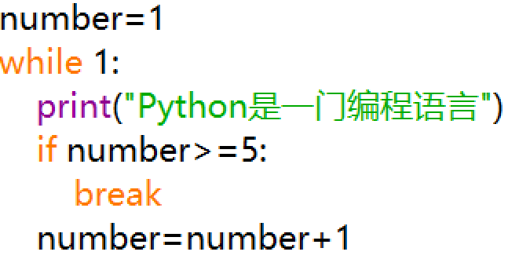
半路循环
前面介绍过死循环的概念，在死循环程序中，通过添加break语句终止程序的执行，称为半路循环

Slide 40
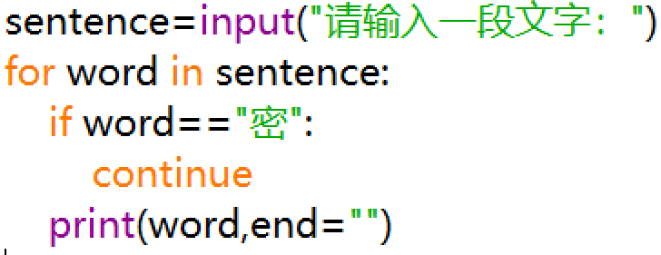
【例3-16】
编写程序，从键盘输入一段文字，如果其中包括“密”字（可能出现0次、1次或者多次），则输出时过滤掉该字，其他内容原样输出

Slide 41
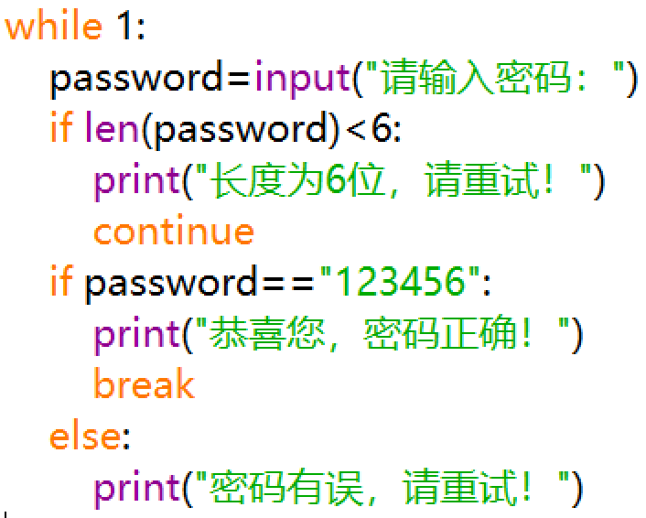
【例3-17】
编写程序，从键盘输入密码，如果密码长度小于6，则要求重新输入。如果长度等于6，则判断密码是否正确，如果正确则中断循环，否则提示错误并要求继续输入。

Slide 42
上机作业0
提交本周的所有例子
以“学号_例_数字_数字.py”命名
如“171100000_例_3_17.py”

Slide 43
上机作业1
编写程序，从键盘输入数字n，通过循环计算1~n的乘积

Slide 44
上机作业2
编写程序，通过循环计算全部水仙花数，并依次输出。水仙花数是一个三位数字，该数字等于组成该三位数的各位数字的立方和。例如1³+5³+3³=153

Slide 45
上机作业3
编写程序，判断一个整数是否为素数（判断整数x是否为素数，最简单的方法就是用2~x-1之间的所有整数逐一去除x，若x能被其中任意一个数整除，则x就不是素数，否则就为素数）

Slide 46
上机作业4
编写程序，开发一个循环5次计算的小游戏，每次随机产生两个100以内的数字，让用户计算两个数字之和并输入结果，如果计算结果正确则加一分，如果计算结果错误则不加分。如果正确率大于等于80%，则闯关成功

